Slide 1


ВИЗУАЛИЗАЦИЯ РАЗГАРА ГОРНА ДП-4
ДЕПАРТАМЕНТ АСУТП 2020
ВЫПОЛНИЛ МАТЕМАТИК ГРУППЫ ДПИЭ ГРИГОРИЙ ДОЛГИЙ

Slide 2
СТРУКТУРА ПРЕЗЕНТАЦИИ
НАЗНАЧЕНИЕ ПРОГРАММЫ
1
УСЛОВИЯ ВЫПОЛНЕНИЯ ПРОГРАММЫ
2
РАБОТА С ПРИЛОЖЕНИЕМ
3
СООБЩЕНИЯ ПОЛЬЗОВАТЕЛЮ
4

Slide 3
НАЗНАЧЕНИЕ ПРОГРАММЫ
ОБЩИЕ ДАННЫЕ
Веб-приложение «Furnace Heat» реализует алгоритм «Расчет состояния разгара горна и лещади»
ПРИЛОЖЕНИЕ ВИЗУЛЬНО ОТОБРАЖАЕТ:
состояние горизонтальных и вертикальных сечений доменной печи
показания температурных датчиков, трендов температур датчиков
остаточную толщину огнеупорной кладки,
прогноз динамики изменения этой толщины для оценки, контроля состояния футеровки печи, предотвращения аварий и принятия оперативных мер по увеличению срока службы печи до следующего капитального ремонта.
статистику обращений к серверу по выполненным запросам, дифференцированную по датам и ip с которых были выполнены запросы с возможностью детализации

Slide 4
НАЗНАЧЕНИЕ ПРОГРАММЫ
ФУНКЦИИ ПРОГРАММЫ
Предоставить визуальное представление температурных изотерм (300, 500, 800, 1150 ^{О}С на горизонтальных сечениях ДП-4 по поясам согласно проекту «ДП №4 №GS18.233R Gongyi» (всего 10 поясов начиная с 3),
Предоставить визуальное представление рассчитанной изотермы 1150^{О}С на вертикальных сечениях ДП-4 (всего 32 луча),
Для текущей даты предоставить поминутное обновление изотерм согласно мгновенным оперативным данным из таблицы минутных значений датчиков,
Предоставить информацию о температурах датчиках за выбранный временной интервал в виде трендов,
Предоставить информацию об остаточной толщине футеровки в виде трендов. Предоставить отображение прогноза толщины стенки исходя из усреднения накопленных данных по толщине стенки за все время работы печи начиная с выхода на рабочий цикл.
Предоставить статистику посещения сайта по запросу

Slide 5

УСЛОВИЯ ВЫПОЛНЕНИЯ ПРОГРАММЫ
РАЗВЕРТЫВАНИЕ
Для развертывания приложения необходим компьютер с установленной ОС Windows7 (Server 2008) или выше. Так как приложение способно работать даже на обычной станции, установка на компьютер с серверной версией ОС не обязательна. Необходимым условием работы приложения является рабочее состояние IIS (Internet Information Services)
Приложение реализовано в виде сайта на сервере служб IIS. Доступ к приложению возможен непрерывно в течение любого времени при условии работоспособности сервера.

Slide 6




УСЛОВИЯ ВЫПОЛНЕНИЯ ПРОГРАММЫ
АППАРАТНЫЕ ТРЕБОВАНИЯ
Монитор диагональю 22+ дюйма с поддержкой разрешения 1440х900 и выше
500 МБ свободного места на жестком диске
Жесткий диск с частотой вращения шпинделя 5400 об/мин или SSD
Видеоадаптер, совместимый с DirectX 9 или выше поддерживающий разрешение экрана 1440х900
32-разрядный (x86) или 64-разрядный (x64) процессор с тактовой частотой 1 ГГц или выше

Slide 7
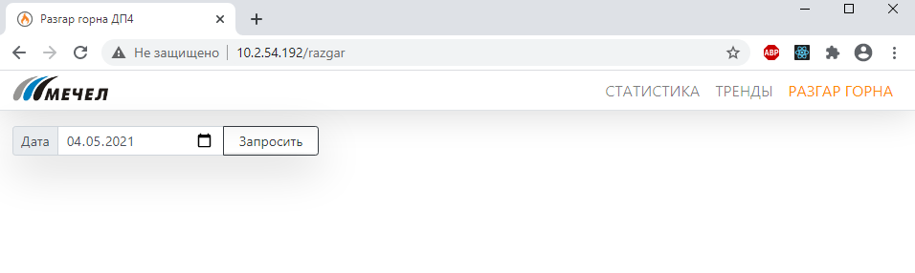
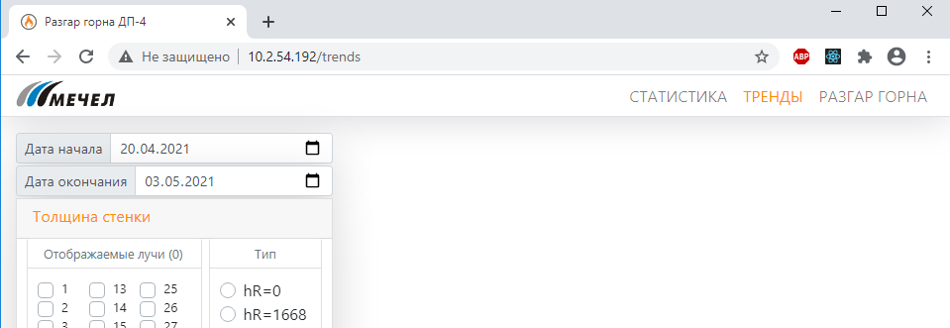
РАБОТА С ПРИЛОЖЕНИЕМ
НАЧАЛЬНАЯ СТРАНИЦА
Для работы с приложением необходимо открыть браузер Chrome и перейти на адрес сервера. Если нет ограничений доступа к целевой машине, то на экране должна отобразиться начальная страница приложения.
По умолчанию загружается представление «Разгар горна». Перейти на другое представление можно нажав в верхнем меню на ссылку «Тренды» или «Статистика».

Slide 8
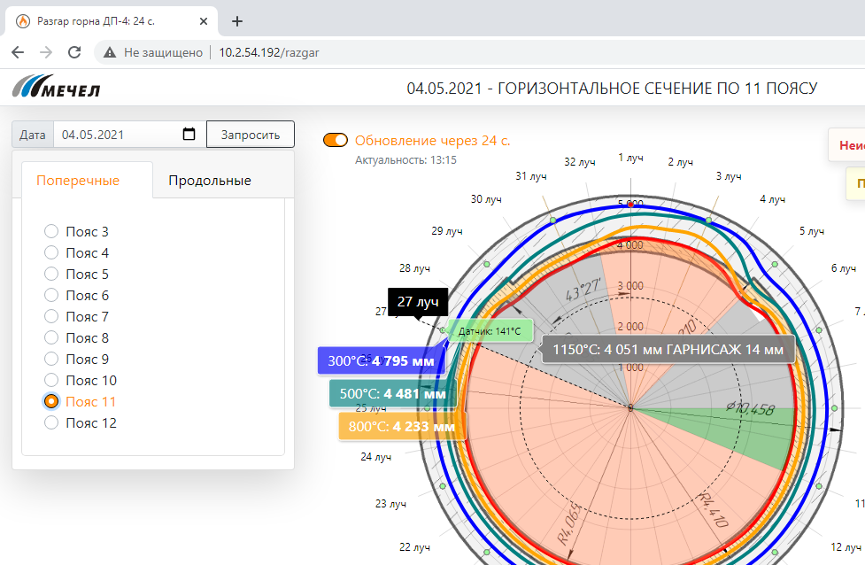
РАБОТА С ПРИЛОЖЕНИЕМ
ПРЕДСТАВЛЕНИЕ «РАЗГАР ГОРНА»
Для работы необходимо выбрать нужную дату и нажать «Запросить». Отобразится меню, в котором необходимо выбрать требуемый пояс.
1
2
После нажатия на пояс появится поле с графиком изотерм.
При движении мышкой в поле графика отображаются подсказки со значениями температур изотерм и датчиков.
3

Slide 9
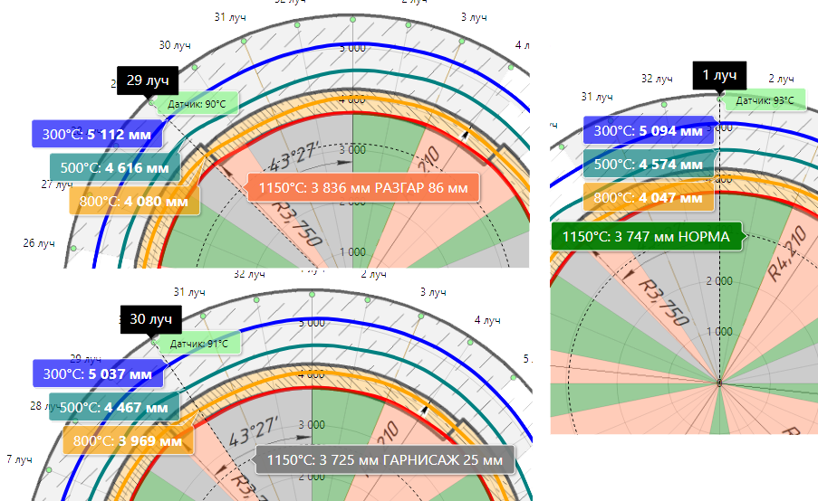
РАБОТА С ПРИЛОЖЕНИЕМ
ЦВЕТОВАЯ МАРКИРОВКА СОСТОЯНИЯ КЛАДКИ
Участок, где радиус прогара выходит за радиус кладки обозначается оранжевым цветом «Разгар»,
1
Участок, на котором радиус расчетной температуры 1150℃ меньше радиуса кладки отображается серым цветом «Гарнисаж»,
3
2
Участки, где радиусы равны обозначены зеленым цветом «Норма»

Slide 10
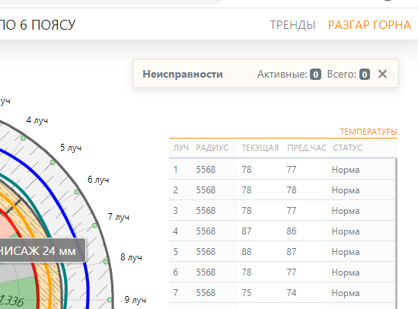
РАБОТА С ПРИЛОЖЕНИЕМ
ОТОБРАЖЕНИЕ ОПЕРАТИВНЫХ ДАННЫХ
Справа от графика расположены панель неисправностей датчиков и таблица с оперативными значениями.
Оперативные значения позволяют оценить изменение температуры по необходимым зонам печи.
Если выбрана текущая дата, то после загрузки графика запускается механизм обновления представления оперативными данными из таблицы минутных значений температурных датчиков.

Slide 11
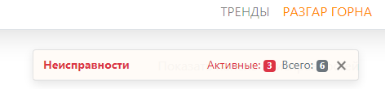
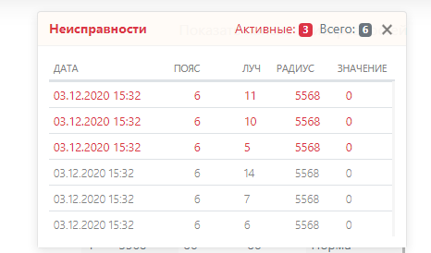
РАБОТА С ПРИЛОЖЕНИЕМ
ПАНЕЛЬ НЕИСПРАВНОСТЕЙ
На панели неисправностей отображаются активные неисправности (те, которые присутствуют в данный момент) и общее число всех неисправностей за всю историю работы печи.
В базу данных фиксируется первая дата возникновения неисправности. После того, как она ушла (устранена) неисправность больше не отображается как активная. Просмотр неисправностей доступен только если таковые были зафиксированы. Активные неисправности выделены цветом соответственно.
Неисправность фиксируется при условиях:
Если температура датчика равна нулю,
Если разность температур текущей и вчерашней больше 100,
Если текущая температура больше начальной (15.02.2020 г) в 2 раза.

Slide 12
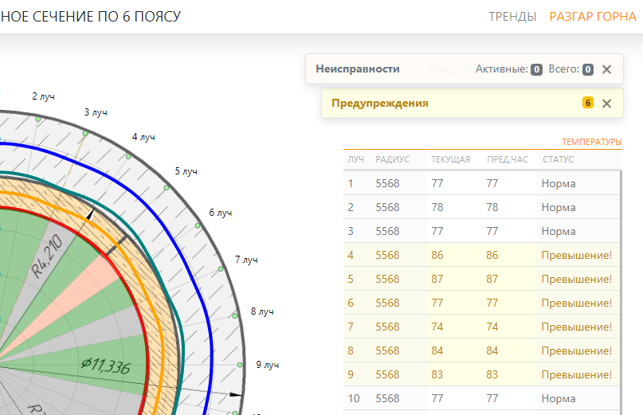
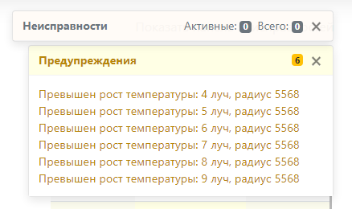
РАБОТА С ПРИЛОЖЕНИЕМ
ПАНЕЛЬ ПРЕДУПРЕЖДЕНИЙ
При резком изменении температуры датчика (на 10 и более градусов за минуту) показывается панель предупреждений.
Для просмотра предупреждений необходимо щелкнуть по панели, и она откроется. Внутри можно узнать координаты мест возникновения инцидента.
В таблице отображения текущих температур подсвечиваются соответствующие значения

Slide 13
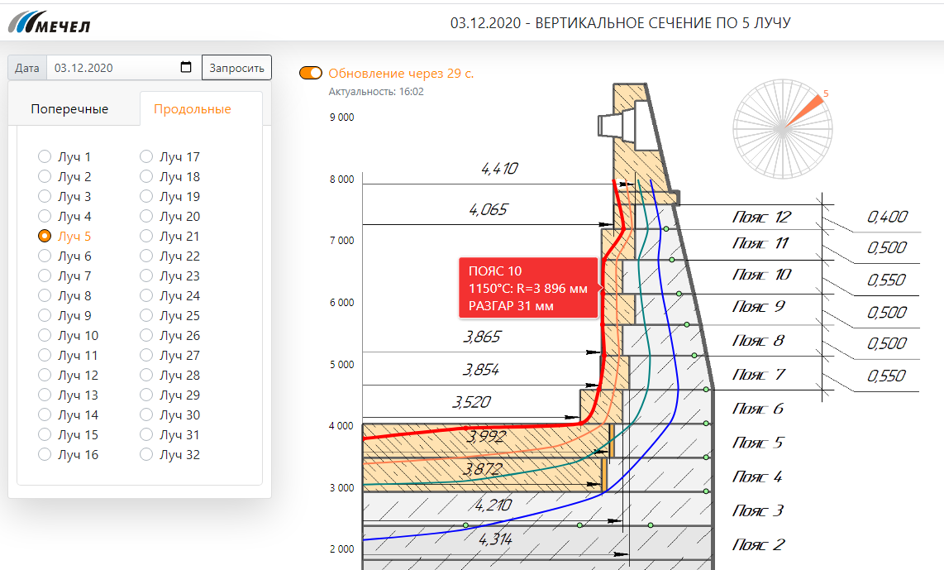
РАБОТА С ПРИЛОЖЕНИЕМ
ВЕРТИКАЛЬНЫЕ СЕЧЕНИЯ
Для отображения вертикальных сечений необходимо в левом меню выбрать вкладку «Продольные» и указать нужный луч. При этом в основном поле отобразится график и рассчитанные изотермы
Справа вверху от графика дополнительно отображается индикатор выбранного сечения для удобства восприятия.
Чертеж каждого сечения выполнен в масштабе с указанием необходимых размеров.

Slide 14
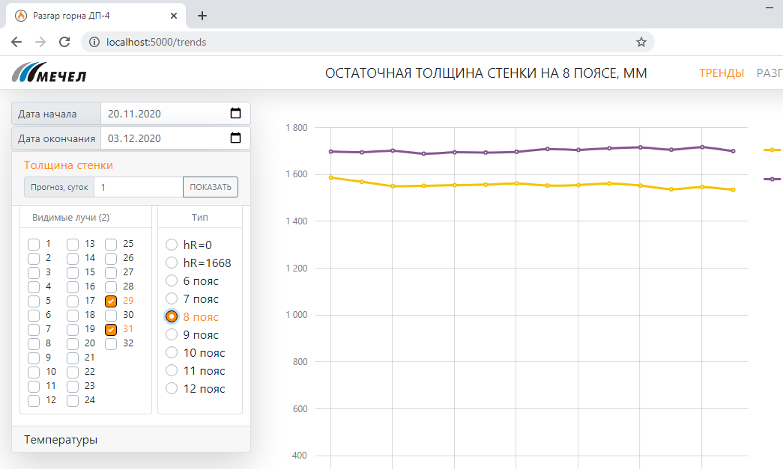
РАБОТА С ПРИЛОЖЕНИЕМ
ПРЕДСТАВЛЕНИЕ «ТРЕНДЫ»
Для начала работы с представлением необходимо выбрать нужный тип представления в меню слева (щелкнуть по одной из вкладок).
Интервал дат по умолчанию 2 недели, однако, может быть расширен по желанию пользователя.
Для отображения тренда необходимо указать луч и пояс. При выборе новых лучей (исключении имеющихся) график перерисовывается динамически.

Slide 15
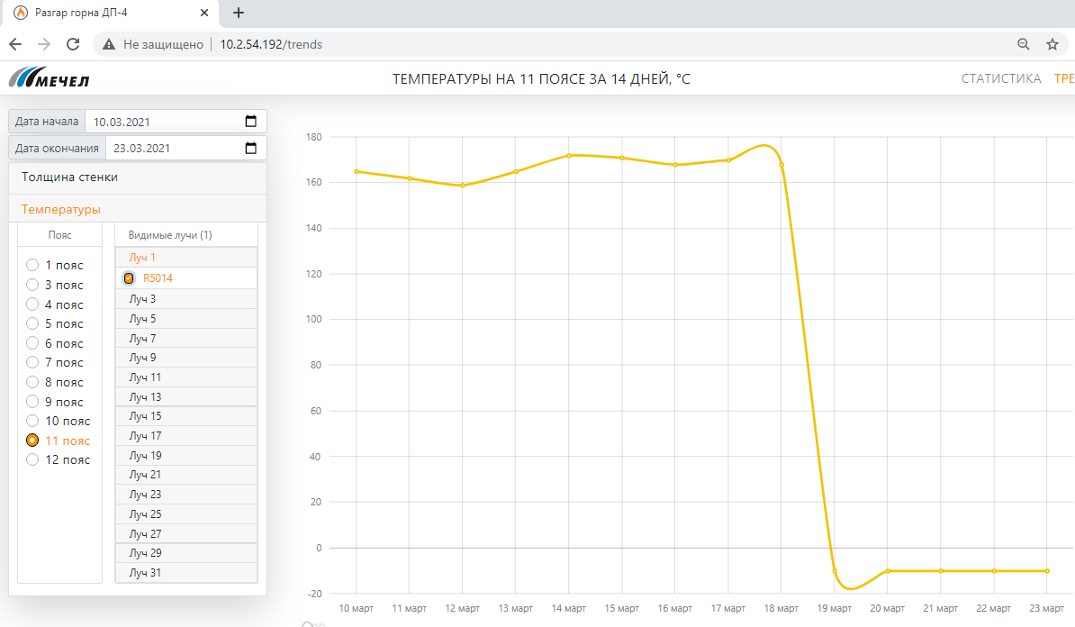
РАБОТА С ПРИЛОЖЕНИЕМ
ПРЕДСТАВЛЕНИЕ «ТРЕНДЫ»
Если произошел сбой датчика, при отображении его показаний происходит замена зашкалившего значения на значение -10℃
Таким образом, легко увидеть начало сбоя и отследить динамику изменения.

Slide 16
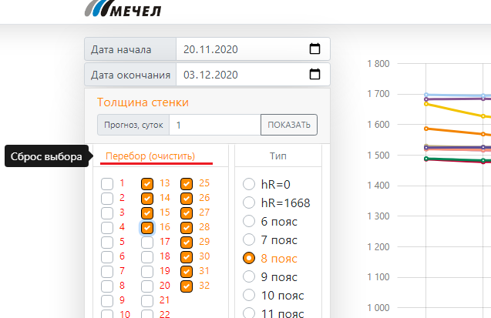
РАБОТА С ПРИЛОЖЕНИЕМ
ЗАЩИТА ОТ ИЗБЫТОЧНОСТИ ИНФОРМАЦИИ
Если выбрано много лучей (больше 10) для отображения, происходит предупреждение изменением цвета.
Для отмены предупреждения необходимо исключить несколько лучей из выбранных либо нажать на заголовок панели выбора лучей для очистки всех.
При большом количестве выбранных лучей график становится менее информативным и увеличивается нагрузка на браузер, что ведет к снижению скорости реагирования приложения.

Slide 17
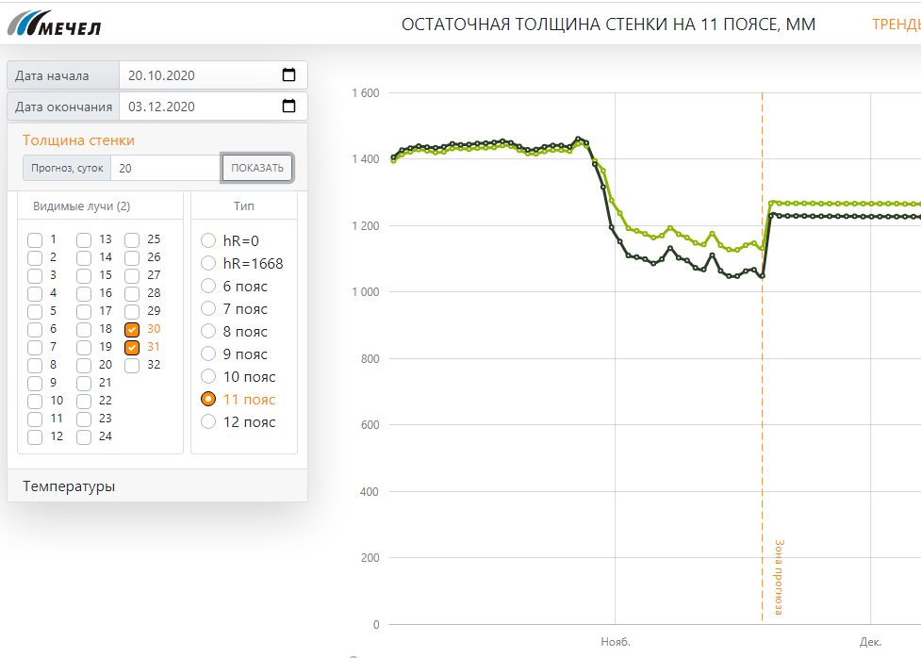
РАБОТА С ПРИЛОЖЕНИЕМ
МЕНЮ «ПРОГНОЗ»
Есть возможность отображения прогноза толщины стенки на выбранное число суток вперед.
Поле ввода параметров прогноза появляется после отображения графика выбранного сечения. Прогноз доступен только если конечной датой выбрана текущая дата чтобы избежать провалов на графике.
Линия прогноза представляет собой усредненную прямую высчитанную на основе всей истории показаний по данному сечению.
Прогнозируемая прямая отделена вертикальной пунктирной линией.

Slide 18
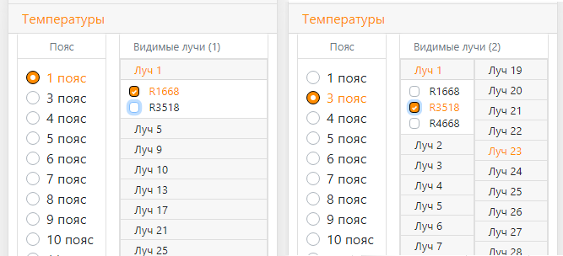
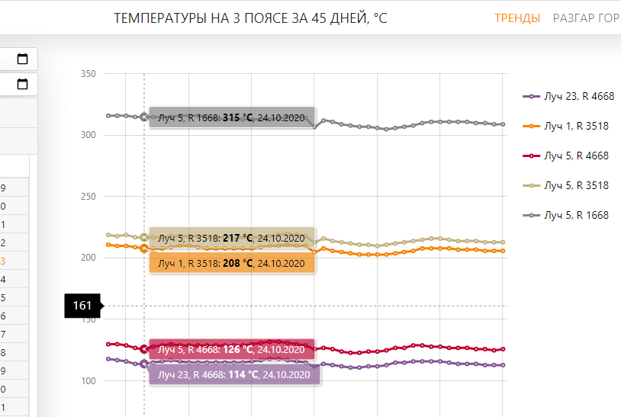
РАБОТА С ПРИЛОЖЕНИЕМ
ВКЛАДКА «ТЕМПЕРАТУРЫ»
Количество датчиков не одинаково от пояса к поясу, радиусы их закладки отличаются. Поэтому меню выбора нужных датчиков динамически меняется.
Те лучи, где уже есть выбранные датчики выделяются цветом при исчезновении фокуса
Справа от график присутствует легенда. Щелкнув по одному из лучей легенды, лучи появляются и исчезают.
По всем ошибкам работы приложения необходимо обращаться в Группу доменного производства и учета энергоресурсов департамента АСУТП оформив заявку в службе 09.

Slide 19
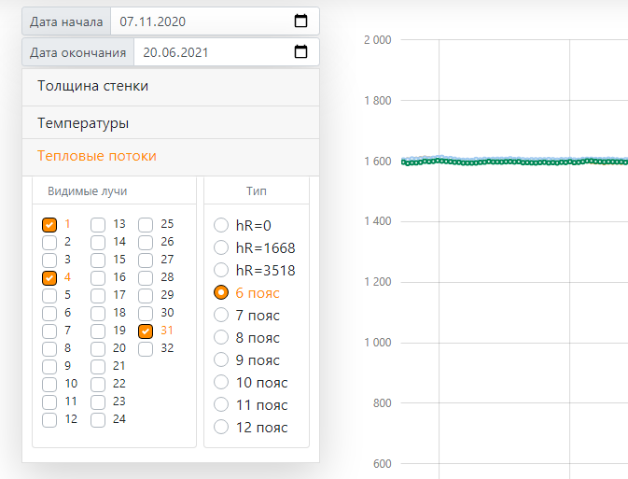
РАБОТА С ПРИЛОЖЕНИЕМ
ВКЛАДКА «ТЕПЛОВЫЕ ПОТОКИ»
Работа со вкладкой «Тепловые потоки» аналогична работе на вкладке «Толщина стенки».
Для выполнения запроса, необходимо выбрать интервал дат, лучи и пояс.
Типы «hR=0, hR=1668, hR=3518» относятся к лещади и показывают тепловой поток по высоте.
Остальные типы показывают тепловой поток в горизонтальных сечениях на границах поясов.

Slide 20
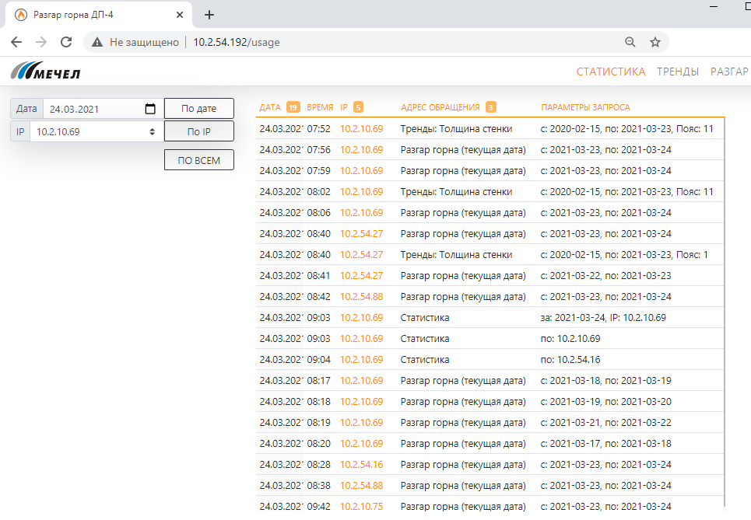
РАБОТА С ПРИЛОЖЕНИЕМ
ПРЕДСТАВЛЕНИЕ «СТАТИСТИКА»
Представление «Статистика» предоставляет информацию о посещениях сайта и информационных запросах.
Независимо от точки входа в приложение, статистика хранится централизованно и выдается на экран по требованию.
Доступна настройка запроса статистики по определенной дате или ip пользователя, выполнявшему обращения к серверу.
Для более детального отчета реализована кнопка «По всем», нажав на которую учитываются как дата, так и выбранный ip.
Основное поле снабжено счетчиками количества уникальных запросов, ip, адресов обращения.
Адреса обращения и параметры запроса отображаются в удобном для восприятия виде.

Slide 21
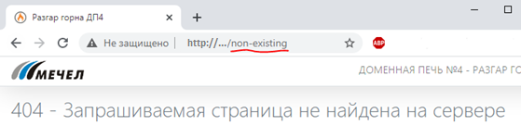
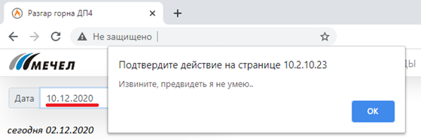
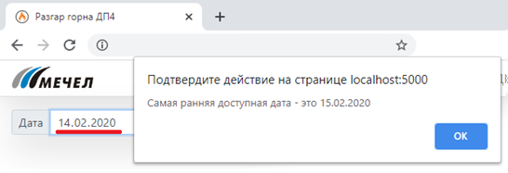
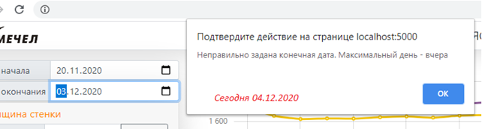
СООБЩЕНИЯ ПОЛЬЗОВАТЕЛЮ
При ручном вводе несуществующего адреса в адресную строку браузера должно отобразиться соответствующее сообщение:
При запросе несуществующей даты отображается предупреждение
При запросе даты до 15.02.2020 (дата настройки оборудования ДП4 после кап. ремонта) также отображается предупреждение.
Запрос неверной даты на представлении «Тренды»

